Slide 1
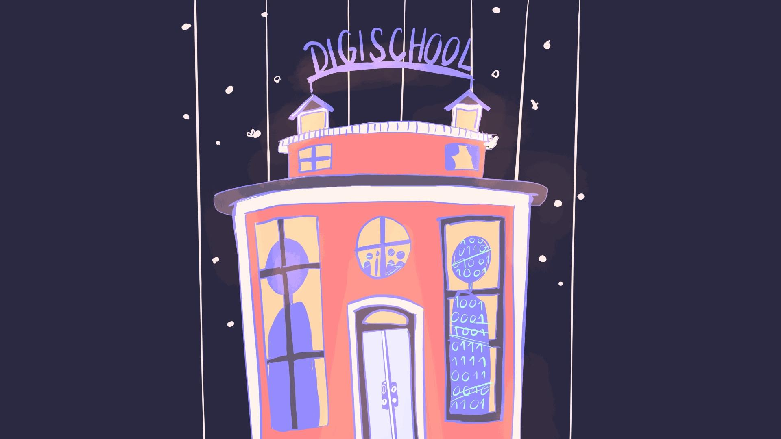
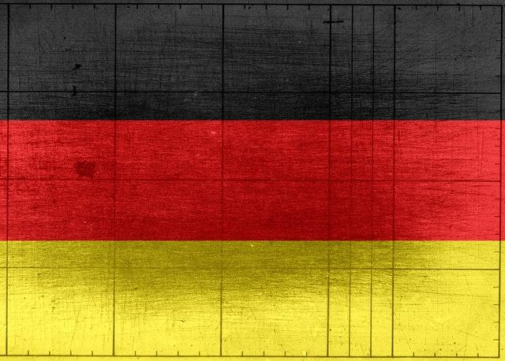
Digi school DEUTSCH
2020-1-SK01-KA226-SCH-094350

Slide 2
THEMA: MENSCH UND NATUR
SPRACHNIVEAU: A2
ALTER: 17 JAHRE
2020-1-SK01-KA226-SCH-094350
‹#›

Slide 3
INHALT
01
4 Jahreszeiten
02
Wortschatz
03
Das Wetter
2020-1-SK01-KA226-SCH-094350
‹#›

Slide 4
4 Jahreszeiten
1
2020-1-SK01-KA226-SCH-094350
‹#›

Slide 5
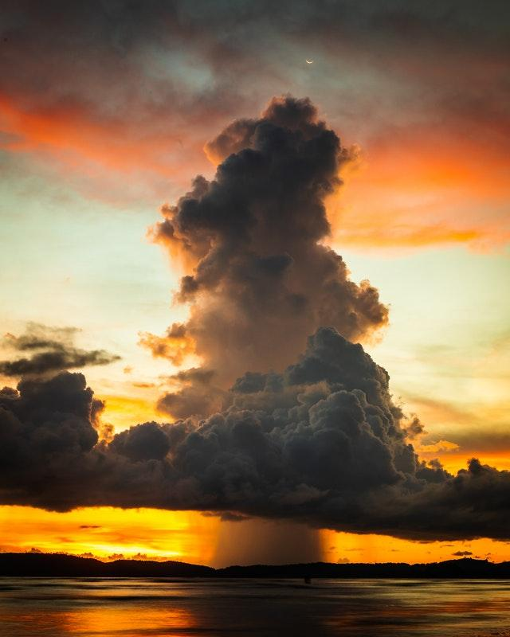
Wie sieht das Wetter im Frühling, im Sommer, im Herbst, im Winter aus?
Wie sieht das Wetter aus?
2020-1-SK01-KA226-SCH-094350
‹#›

Slide 6
Wortschatz
2
2020-1-SK01-KA226-SCH-094350
‹#›

Slide 7
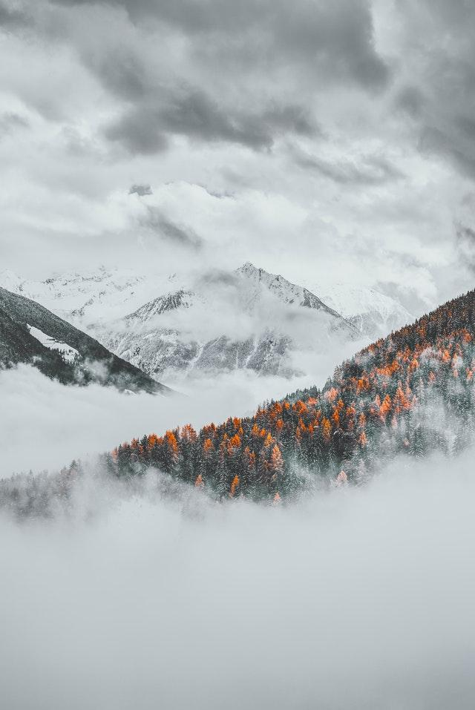
Hast du den Wetterbericht gesehen?
Video
Was ist richtig?
2020-1-SK01-KA226-SCH-094350
‹#›

Slide 8
Das Wetter
3
2020-1-SK01-KA226-SCH-094350
‹#›

Slide 9
Das Wetter
Heute lernen wir über das Wetter
- Wie sieht das Wetter im Frühling aus?
- Wie sieht das Wetter im Sommer aus?
- Wie sieht das Wetter im Herbst aus?
- Wie sieht das Wetter im Winter aus?
2020-1-SK01-KA226-SCH-094350
‹#›

Slide 10
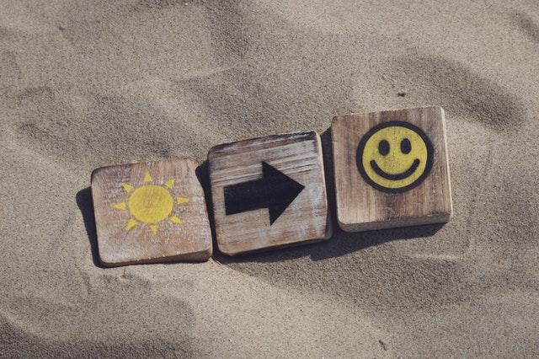
Das Wetter
Lückentext
2020-1-SK01-KA226-SCH-094350
‹#›

Slide 11
R E S O U R C E S
https://learningapps.org/
https://www.wetter.de/
https://create.kahoot.it/
https://www.youtube.com/watch?v=JoW0gQe1pic&ab_channel=UsefulGermanwithChris
https://www.youtube.com/watch?v=xxmyiTDi0rU&ab_channel=SuperDeutsch
https://www.pexels.com/
2020-1-SK01-KA226-SCH-094350
‹#›

Slide 12
EN The European Commission's support for the production of this publication does not constitute an endorsement of the contents, which reflect the views only of the authors, and the Commission cannot be held responsible for any use which may be made of the information contained therein.
SK Podpora Európskej komisie na výrobu tejto publikácie nepredstavuje súhlas s obsahom, ktorý odráža len názory autorov, a Komisia nemôže byť zodpovedná za prípadné použitie informácií, ktoré sú v nej obsiahnuté.
2020-1-SK01-KA226-SCH-094350
‹#›

